Slide 1
지역 내 백화점 입점 조건
3조 우상민

Slide 2

목차
#1
분석 이유
#2
백화점 입점 요건
#2-1
세종시에 백화점이 들어오기
적합 한가?
#3
결과 및 소감

Slide 3
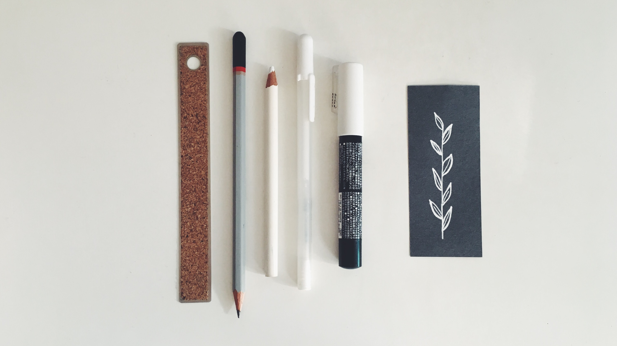
Part 1,
분석 이유

Slide 4
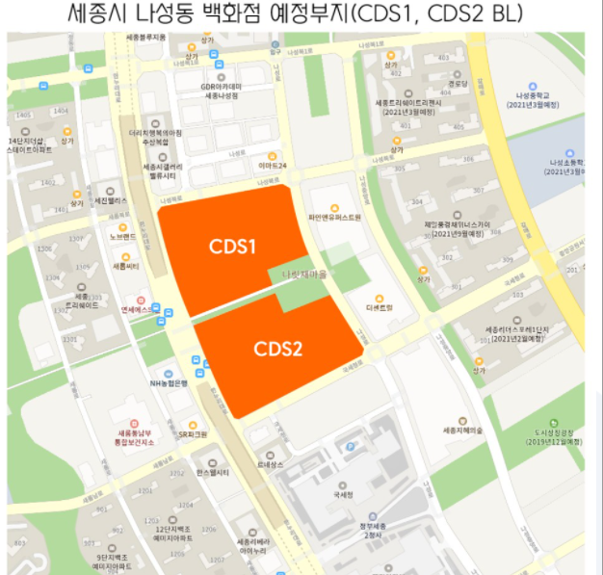
Part 1
분석 이유 – 세종시에 백화점 입점 가능 할까?
세종시 백화점 건설 부지
-세종시는 계획 도시로써 각 부지 용도에 맞 게 건설을 해야 한다. Ex) 호텔 부지-> 호텔
-지금 현재 세종시 나성동에 백화점 부지가 있음

Slide 5
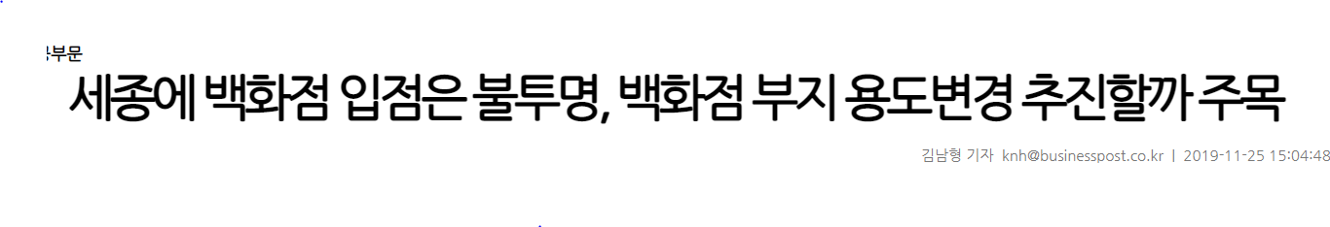
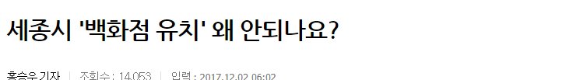
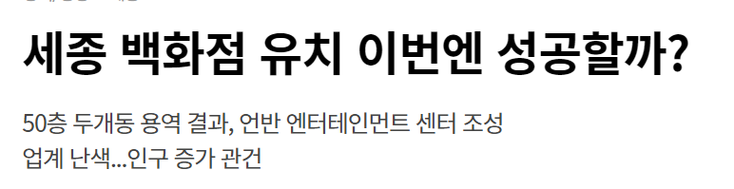
Part 1
분석 이유 – 세종시에 백화점 입점 가능 할까?
현재 백화점이 건설된다는 소문만 무성 할뿐 7년 째 비어있는 부지
실질적인 면적이 총 6만2377m²(1만8869평) 축구장 전용면적 7개와 비슷한 크기이며 대규모 면적, 백화점 회사의 건설 부담
세종 시민들은 백화점을 가기 위해서는 대전, 청주에 있는 백화점 및 아울렛을 가야 되기 때문에 불편함 호소
이 부지에 백화점이 건설 될 수 있을까?

Slide 6

Part 2-1
인구수

Slide 7
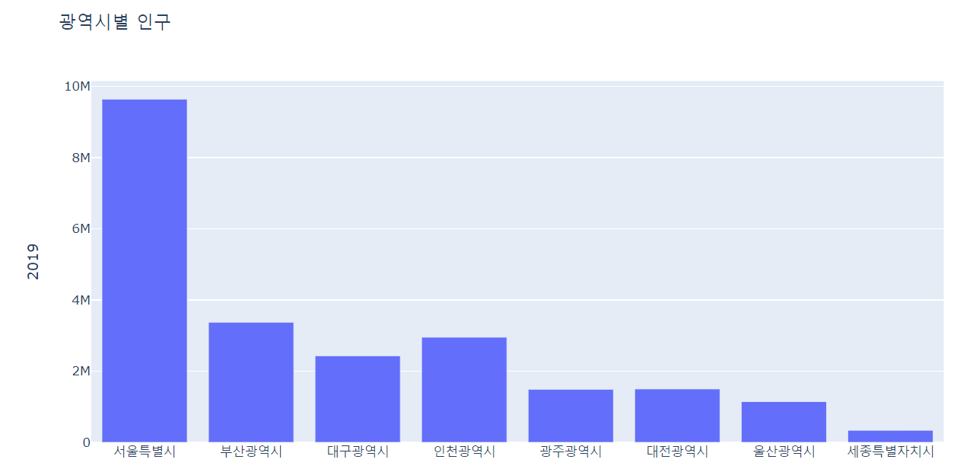
Part 2-1
백화점 입점 요건 – 인구수
-백화점이 지역 내 건설 되기 위해서는 최소 인구 50~ 60만을 충족
-세종시는 신도시 이며 인구는 계속 상승 중 이지만 타 지역 특별시 및 광역시에 비해 적은 수준

Slide 8
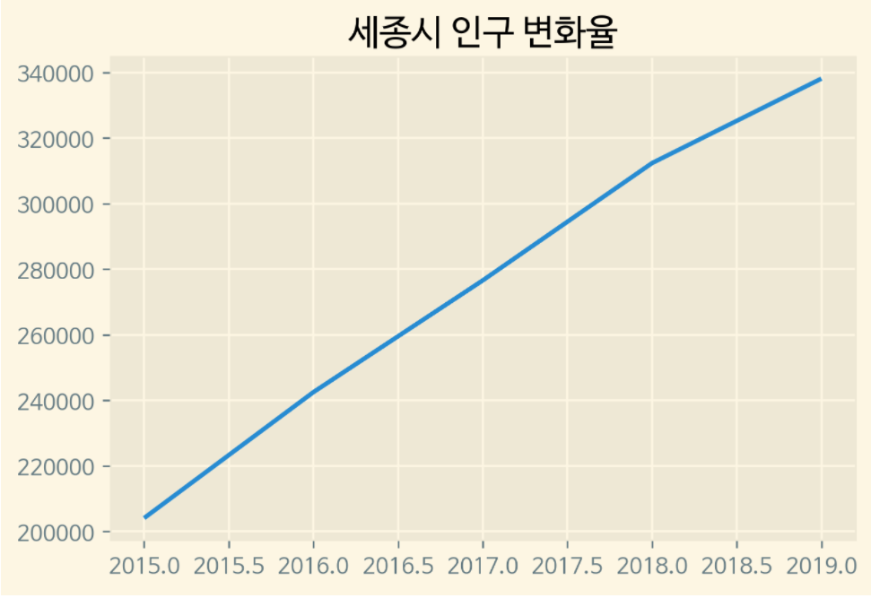
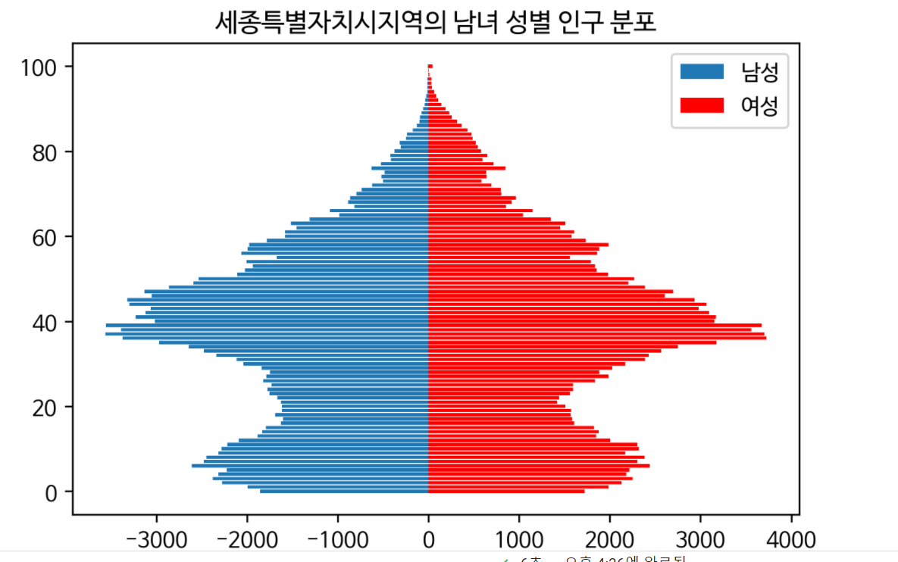
Part 2-1
백화점 입점 요건 – 인구수
-세종시 인구수는 상승하고 있지만 30~ 40대 젊은 층 유입 및 분포가 높음
또한 백화점에서 구매력이 강한 50~60대 인구 분포도는 상당히 낮음

Slide 9
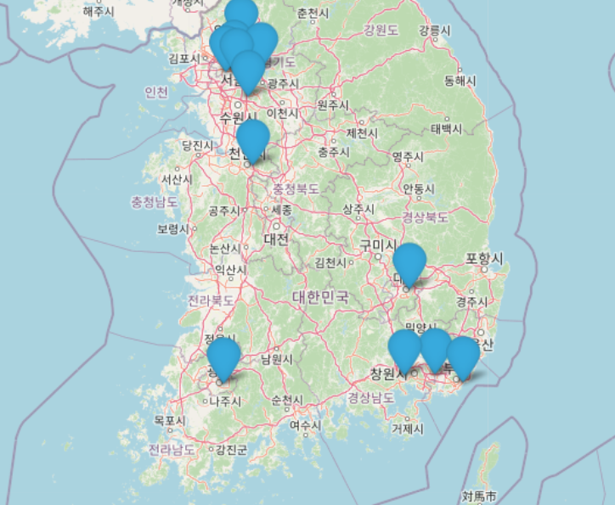
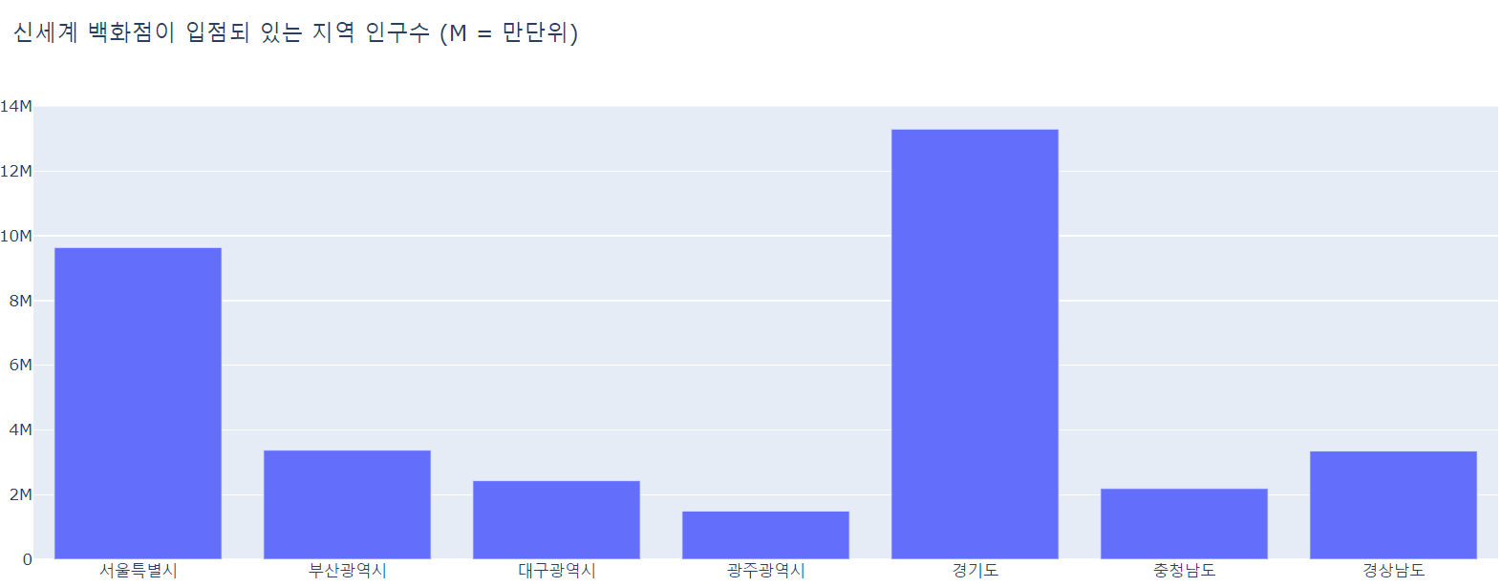
Part 2-1
백화점 입점 요건 – 인구수
-전국 신세계 백화점이 입점 되어 있는 지역 인구수

Slide 10
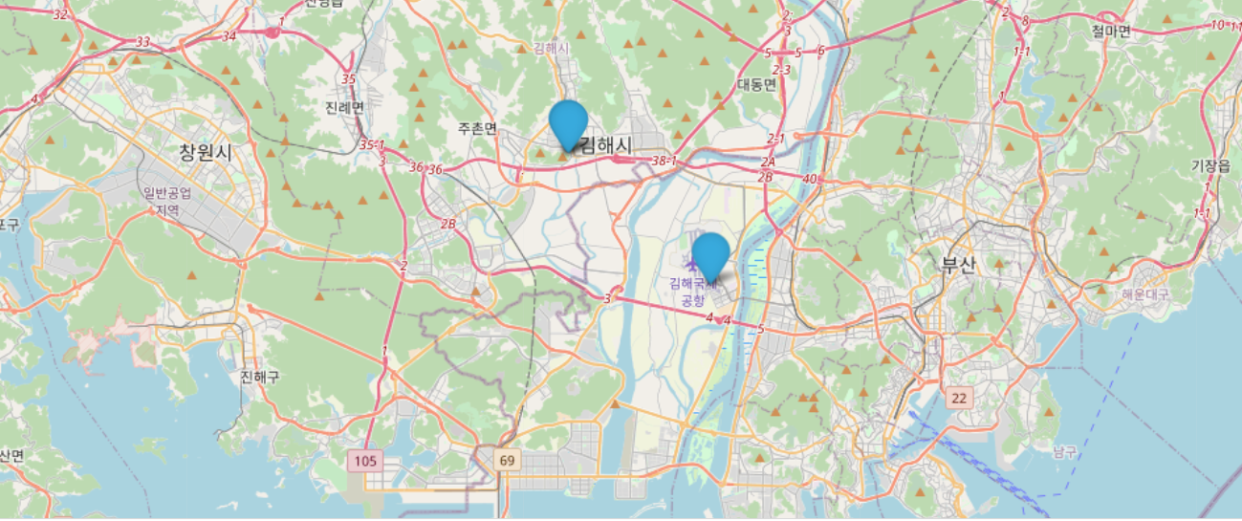
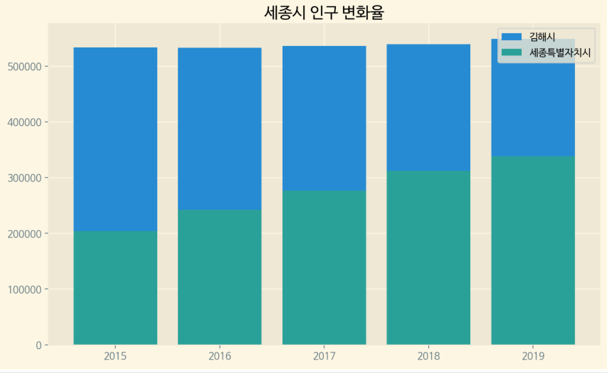
Part2-1
백화점 입점 요건 – 인구수
김해 신세계 백화점의 특징
김해공항
김해여객버스터미널
부산김해경전철
대도시 창원시 및 부산시 중간에 위치
경전철
100만
330만

Slide 11
Part 2-2
-1인당 소득 및 소비
-직업 분포

Slide 12
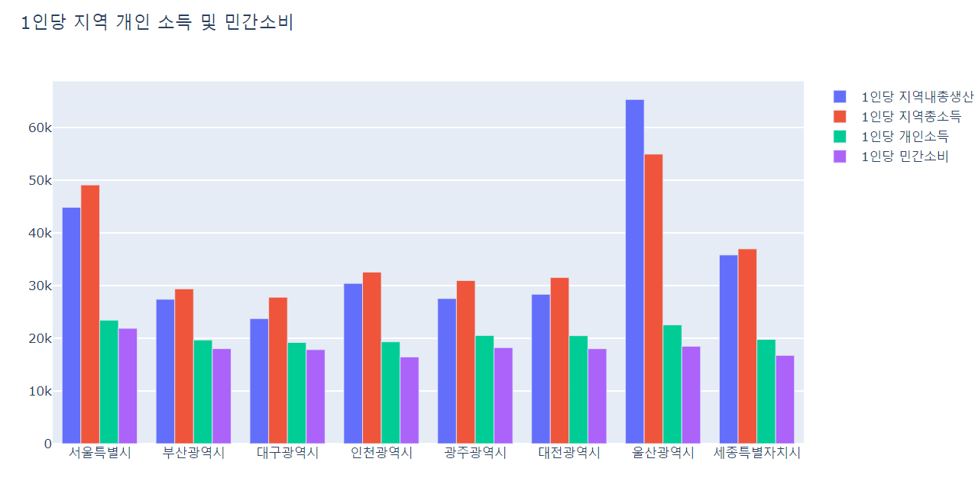
Part 2-2
지역내총생산 및 민간소비
-백화점이 입점 하려면 인구도 중요
-하지만 지역 내 개인 소득 및 민간 소비도 중요
광역시 및 세종시 소득 및 소비 추이 비교

Slide 13
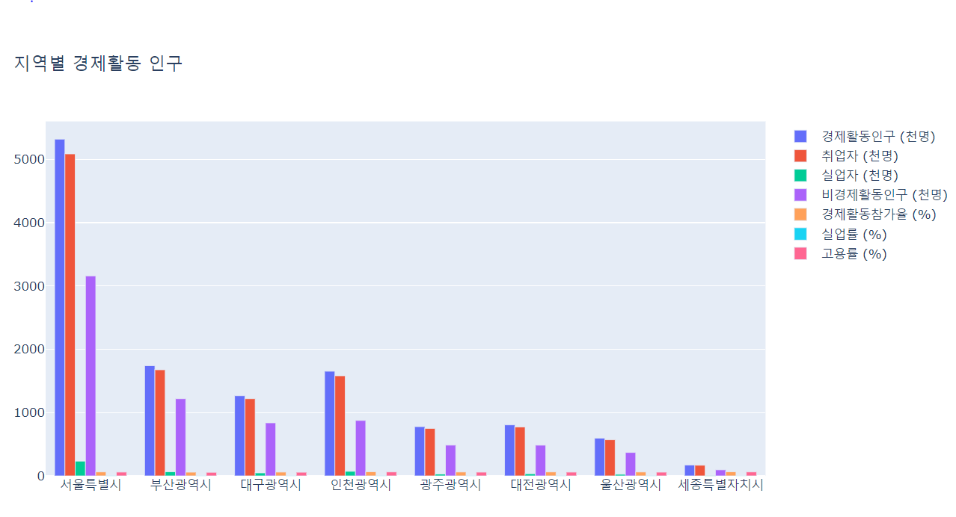
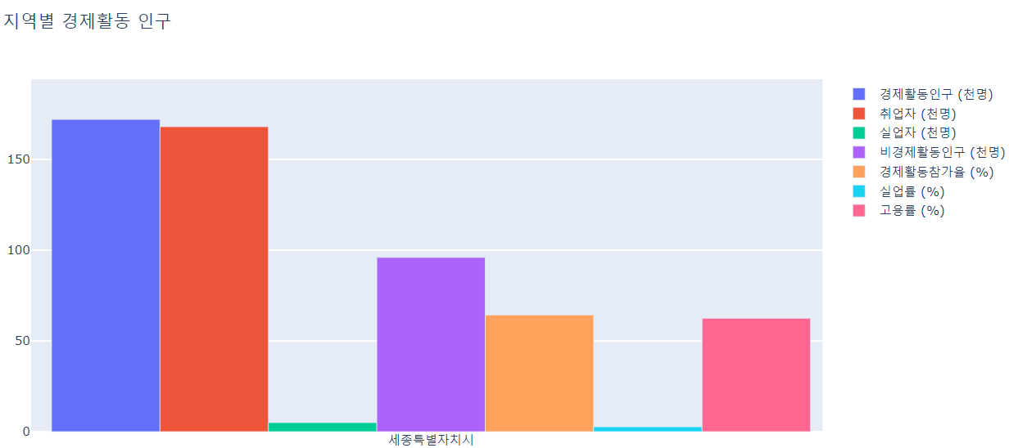
Part 2-2
지역별 경제활동 인구
세종의 인구의 수 자체는 낮은 것으로 보이나 그래프상으로 볼 때 경제활동인구수는 높은 편에 속하고 있다.

Slide 14
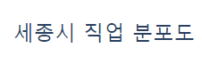
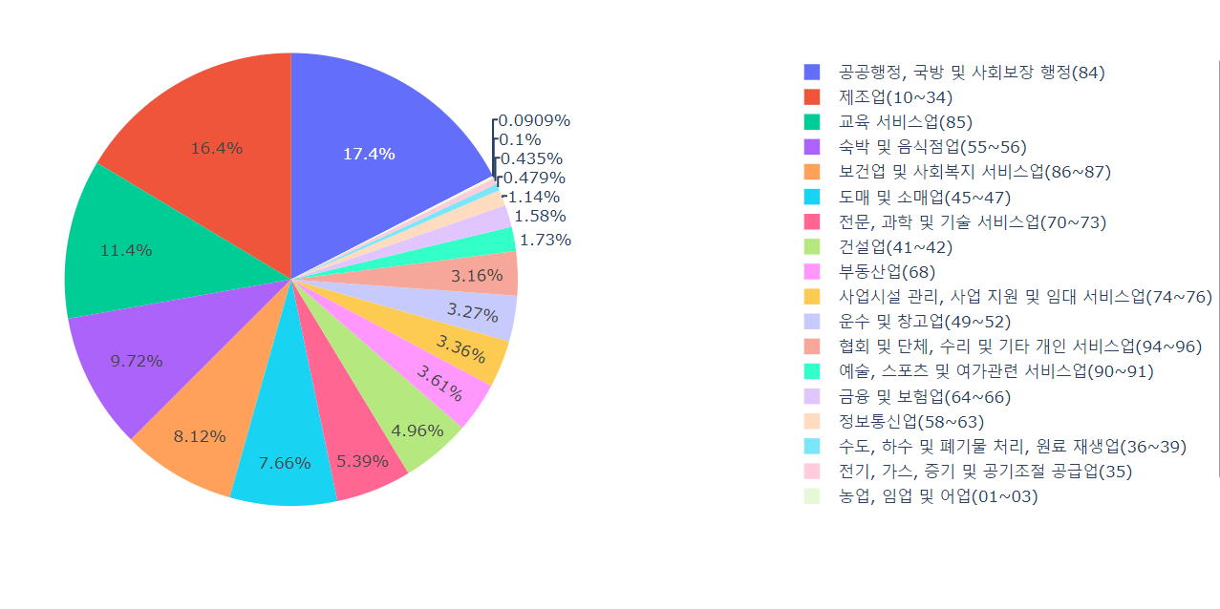
Part 2-2
지역별 경제활동 인구 – 직업 분포도
백화점은 구매고객 중 상위 20%가 먹여 살린다는 말이 있다.
- 세종시는 행정 기관이 많이 있기 때문에 행정 종사자들이 대거 분포

Slide 15
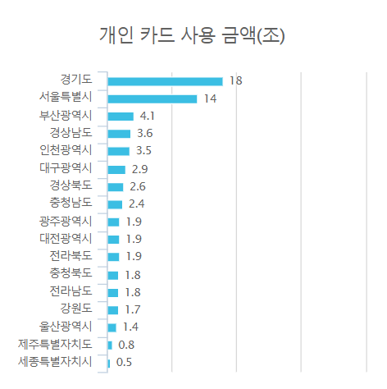
Part 2-4
전국 카드 사용금액
-전국 개인 카드 사용 금액

Slide 16

Part 2-3
전국 대형 소매점 판매액 지수

Slide 17
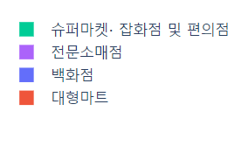
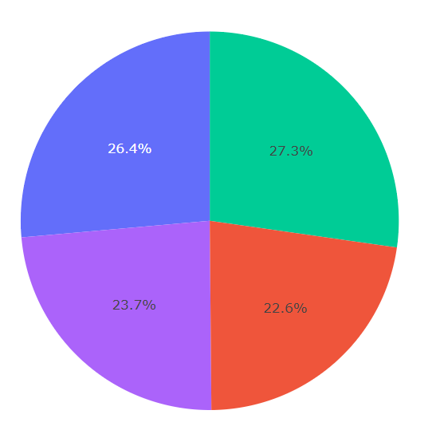
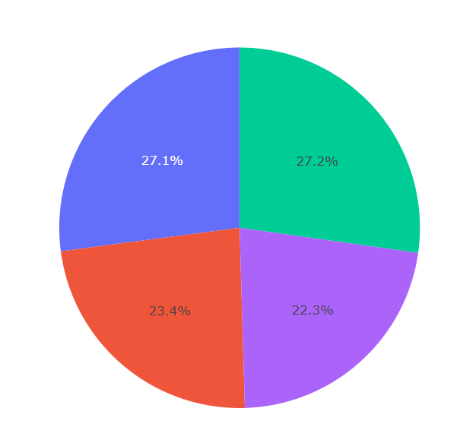
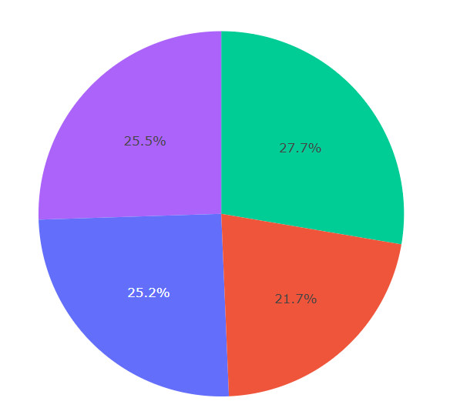
Part2-3
전국 대형 소매점 판매액 지수
전국 대형 소매점 판매액 지수
- 백화점이 건설 되어 있는 지역의 대,소매점 판매액 지수는 골고루 분포 되어있고 백화점이 높은 양상을 보이고 있음.
서울
부산
대구

Slide 18

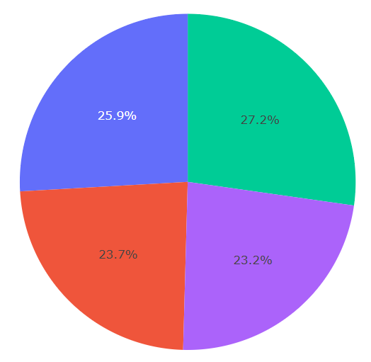
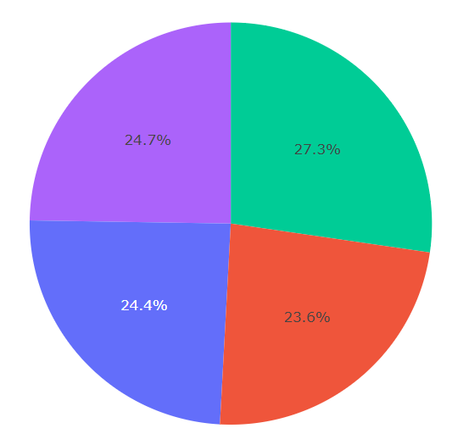
Part 2-3
전국 대형 소매점 판매액 지수
광주
경상남도
경기도

Slide 19
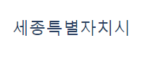
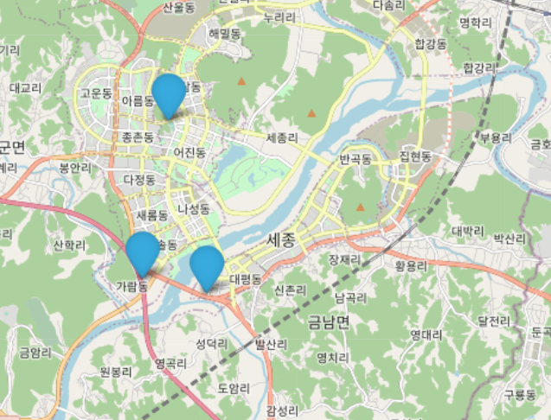
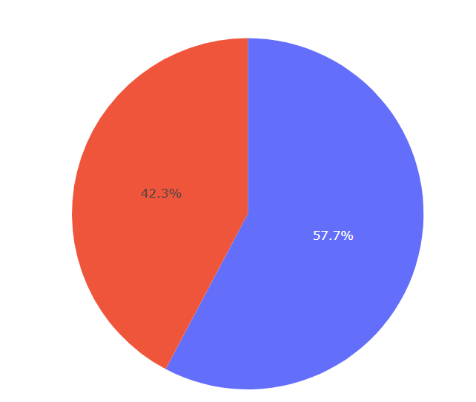
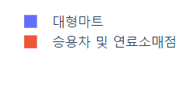
Part 2-3
대형 소매점 판매액 지수
백화점이 건설된 지역은 대형마트와 백화점,소매점들의 판매율이 비슷하거나 백화점이 더 판매액이 높다.
하지만 현재 세종시에는 대형 마트들이 유통 및 판매 구조가 높기 때문에 백화점이 입점 하기에는 부담이 될 수 있다.

Slide 20

Part 3
분석 결과

Slide 21
Part 3
결과
2030년 까지 계속 인구가 상승하여 50~60만 인구가 충족 한다면 건설 가능성이 있지만
이윤을 추구하는 백화점은 현 상황에서 세종시에 백화점을 건설하는 것은 확실한 영업이익을
보장 할 수 없기 때문에 백화점의 입장은 부담으로 작용
-백화점의 매출은 이용객 중 구매고객 상위 20%의 고객층이 먹여살린다는 말이 있지만
세종시는 타 지역에 비해 높은 소득의 직업 군이 크게 분포하고 있지 않음
전국적으로 대,소매점 판매액 지수를 확인해 보면, 백화점이 있는 곳은 소, 대규모 판매점의
판매액이 서로 차이가 거의 없거나 백화점의 판매액이 더 높았지만 세종시의 경우 대형마트의
판매액이 더 높은 경향을 보여,백화점 입점에 어려움이 있음
6생활권 까지의 준공 완료 및 다양한 기업,정부 부처가 내려와 인구수를 충족하게 될 시
백화점 입점이 현실화 될 것으로 전망

Slide 22
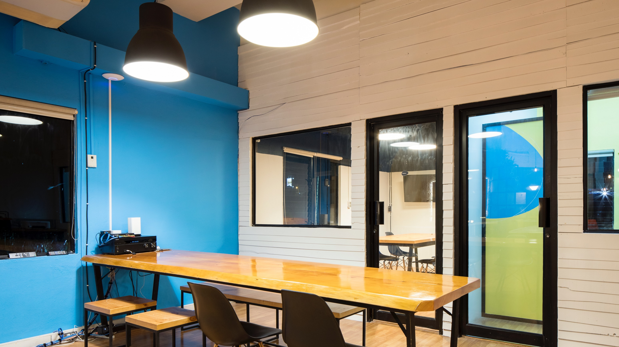
Part 3,
제목을 입력하세요
코드

Slide 23
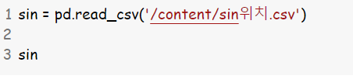
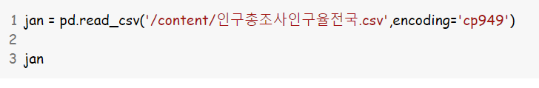
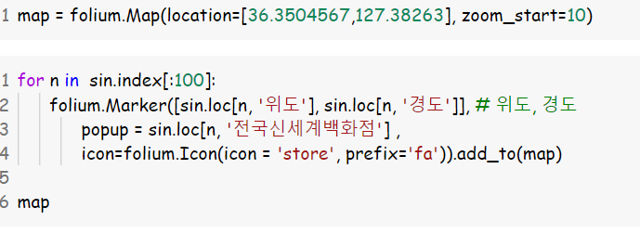
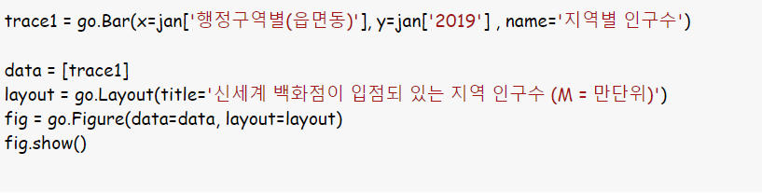
Part 5
코드
신세계 백화점 위치 및, 마트 위치 지도화
바 차트 시각화(백화 입점 인구수, 전국 인구수)

Slide 24
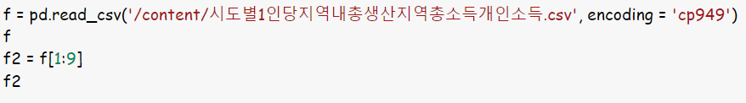
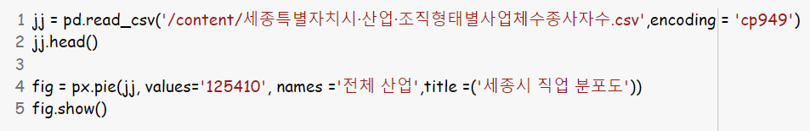
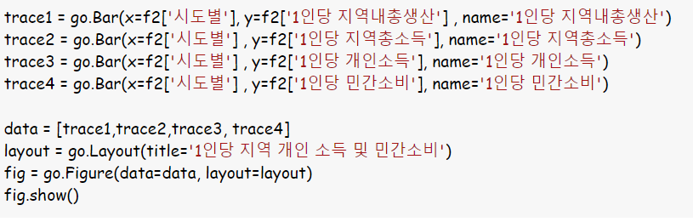
Part 5
코드
1인당 지역내 총생산 및 개인소득,경제 활동 인구
세종시 직업 분포도 pie 차트 시각화

Slide 25
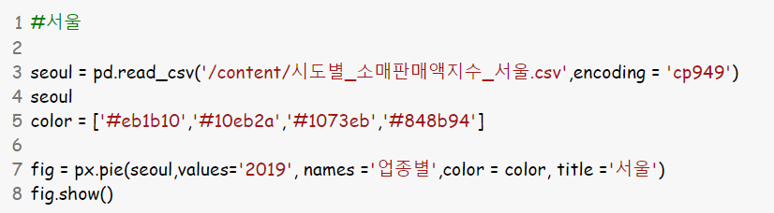
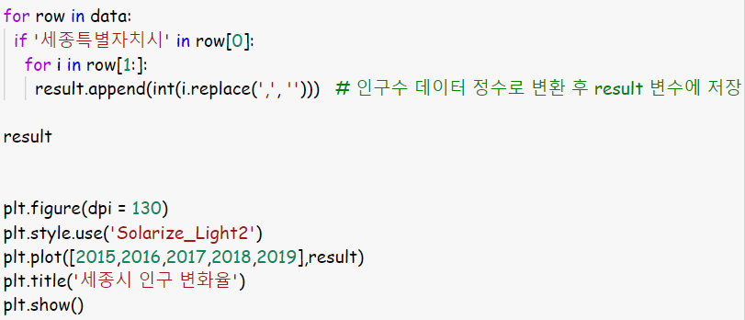
Part 5
코드
전국 대형 소매점 판매액 지수 pie차트 시각화
세종시 인구 상승 plot 차트 시각화

Slide 26
Part 5
참조
-백화점 입점요건
https://news.joins.com/article/3952939
-세종시 백화점 관련 기사
http://www.businesspost.co.kr/BP?command=article_view&num=152509
http://www.joongdo.co.kr/web/view.php?key=20171204010000863
http://www.daejonilbo.com/news/newsitem.asp?pk_no=1401829
-데이터
https://kosis.kr/
17개 시도별 대형소매점 판매액 지수
시도별1인당지역내총생산 지역총소득개인소득
세종특별자치시·산업·조직 형태별 사업체수종사자수
시도별_소매판매액지수
인구 총조사인구율
행정구역시도별_경제활동인구
인구증가율
세종시경제활동인구
https://www.sejong.go.kr/stat/twdcvln/anals/ecnmy/form.do?key=1911210355934
지도 좌표
https://www.google.co.kr/maps/@37.053745,125.6553969,5z?hl=ko

Slide 27
소감
우리가 평소에 기사화 되거나 실생활에서 접할 수 있는 문제점을 찾아
분석함으로써 문제점을 바라보는 시각이 더욱 넓어짐
아쉬웠던 점은 내가 원하는 데이터가 없었던 점과 데이터를 정제 후 내가 원하는 시각화를 하려고 할 때 예상과 다른 결과가 출력이 되거나 오류가 발생 했을 때 어려움을 느꼈음
이번 프로젝트를 하면서 저의 부족한 점을 되돌아 보는 계기가 되었고 더욱 발전 해야겠다는 생각이 들었습니다.

Slide 28

감사합니다.

